Slide 1


Slide 2

CAUSAS DE LA DEFICIENCIAS EN LA FORMACION DE PROFESIONALES ACTUALES

Slide 3
MAPA CONCEPTUAL
CAUSAS DE LA MALA FORMACION DE LOS PROFESIONALES ACTUALES
NIVEL SOCIOECONOMICO
DESIGUALDAD
QUINTIL DE INGRESOSO
BAJO RESNDIMIENTO ACADEMICO
CALIDAD
DEFICIENCIA EN LA DOCENCIA Y PROGRAMAS UNIVERSITARIOS
HABITOS DE ESTUDIO
DEFICIENCIA EN EDUCACION MEDIA
FOTALEZAS Y DEBILIDADES DE LAS UNIVERSIDADES

Slide 4

NIVEL SOCIOECONOMICO

Slide 5
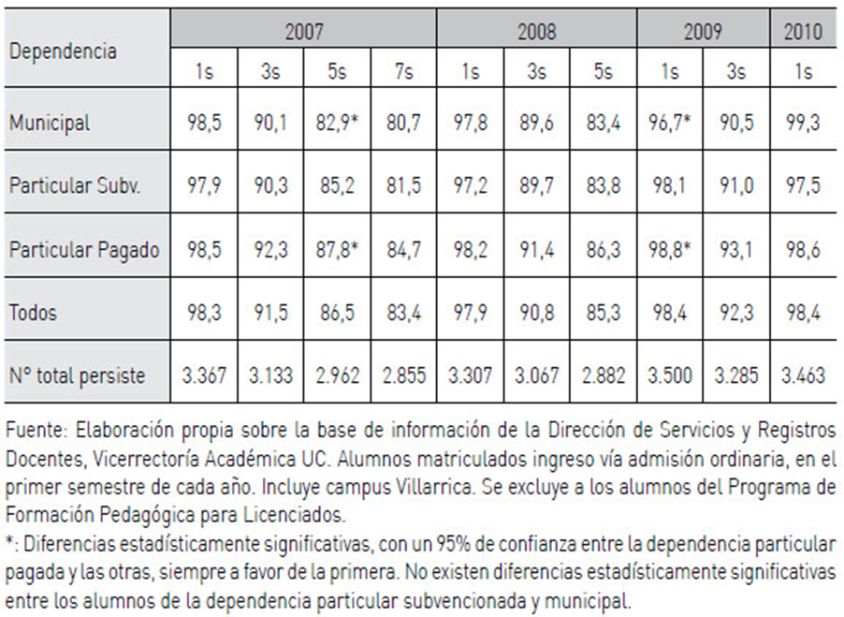

Slide 6
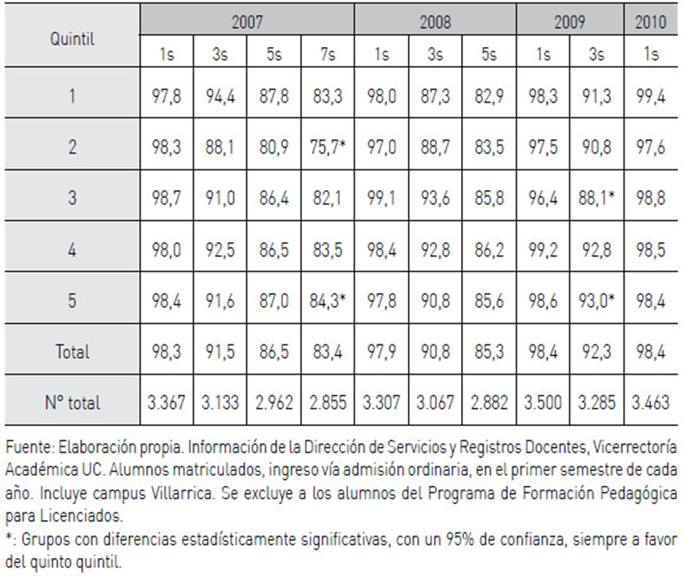

Slide 7

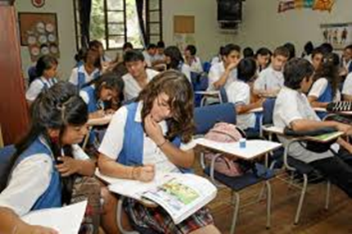
BAJO RENDIMIENTO ACADEMICO

Slide 8



HABITOS DE ESTUDIO

Slide 9

DEFICIENCIA EN LA DOCENCIA Y PROGRAMAS UNIVERSITARIOS

Slide 10

ENFRENTARSE AL MUNDO LABORAR ACTUAL

